Slide 1
从Kaggle比赛深入数据科学 ——什么是机器学习
臧老师

Slide 2
1. 机器学习的定义
机器学习的目标：
机器学习（或者人工智能）以机器算法替代人工劳动，以自动地完成预测或决策。
举例：
停车场自动识别车牌号
银行判断客户违约风险并设置信用卡额度
交友软件匹配合适的交友对象
根据父母的身高预测孩子的身高
思考题：机器学习与计算机程序的区别在于什么？

Slide 3
1. 机器学习的定义
与计算机程序的区别：
传统计算机程序的目标也是以机器替代人工劳动。机器学习与传统计算机程序的区别在于，计算机程序的逻辑仍然由人类编写和实现，但机器学习中的规律由算法从大量数据中自行学习。机器学习需要依赖于大量的数据
举例：
停车场自动识别车牌号：收集大量的车牌照片，由人工标注图像对应的数字，然后由机器学习算法学习图片与数字的对应关系
银行判断客户违约风险并设置信用卡额度：收集历史上信用卡用户违约与用户收入、受教育水平、年龄等个人特质的数据，由算法自动学习个人特征与信用卡违约的关系
交友软件匹配合适的交友对象：收集历史上匹配成功与失败的案例数据，收集双方的兴趣、教育水平、地理位置、收入等个人特质，由计算机算法学习双方个人特质与能否成功匹配的关系
根据父母的身高预测孩子的身高：收集父母身高与孩子身高的数据，由机器学习算法自动学习其关系

Slide 4
1. 机器学习的定义
定义：
机器学习是一门研究使用机器（计算机算法）自动从数据中学习规律，并完成预测或决策的学科。

Slide 5
2. 从统计学角度理解机器学习
从大量数据中学习规律，需要依赖于统计学工具，从这一角度理解，机器学习本质上是“统计学习”。实际上，机器学习的经典教材往往以“统计学习”来命名，如李航的《统计学习方法》，Hastie et al.的《The Elements of Statistical Learning》。
大部分机器学习问题（包括上节中的四个案例）都可以转化为预测问题。预测问题在统计学中属于“有监督的学习”（Supervised Learning），这一类问题的可以抽象为“由样本的某些特征（Feature/x）预测其标签（Label/y）”。

Slide 6
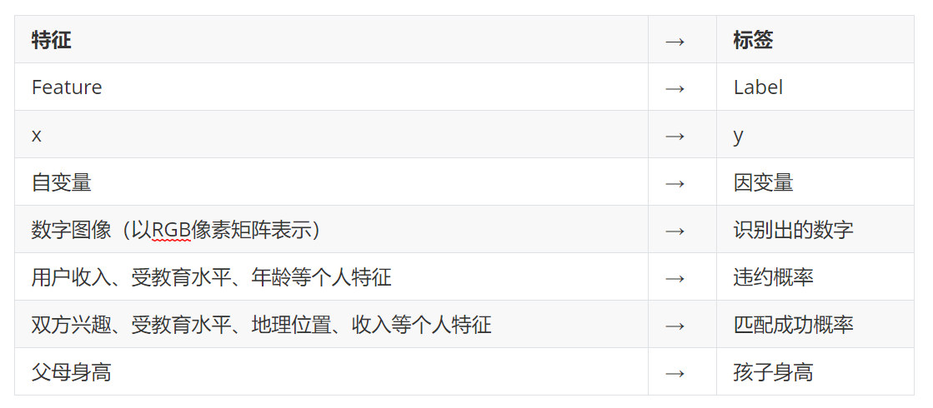
2. 从统计学角度理解机器学习

Slide 7
3. 回归问题和分类问题
有监督的学习根据标签种类的不同，又可以分为回归问题和分类问题。
标签是连续数值的一类问题，称为回归问题。
标签是0或1，或者多个类别中的一种，则为分类问题。
在上一小节所举的四个例子当中，前三个是分类问题，最后一个是回归问题。

